Slide 1

Python
Занятие № 2

Slide 2
Правила
Соблюдаем дисциплину на занятии -не выкрикиваем с места -поднимаем руку
Бережно относимся к компьютерам

Slide 3
Базовые типы

Slide 4
Базовые типы
Переменные — это удобный способ хранения данных (чисел, текста, списков с числами или символами и так далее) в программе, и они пригодятся нам для решения самых разных задач.
int - используется для целых чисел
fred_age = 13
print(type(fred), fred) #Выдаст тип переменной
<class 'int'> 13
Функция type() из этого примера возвращает тип переменной
john_age = 25
fred_age = john_age
print(fred_age, john_age) # Что выдаст программа?

Slide 5
Базовые типы
float – используется для дробных чисел. Целая и дробная части отделяются точкой
num = 150.2
print(type(num), num)
<class 'float'> 150.2
Из-за представления чисел в компьютере вещественные числа неточны, и это может привести к ошибкам:
print(0.1 + 0.1 + 0.1 + 0.1 + 0.1 + 0.1 + 0.1 + 0.1 + 0.1 + 0.1)
0.9999999999999999

Slide 6
Преобразование типов
Встроенная функция int() предназначена для преобразования чисел с плавающей точкой и строк в целые числа.
num = 150.7
print(type(num), num, “---->” int(num))
<class 'float'> 150.7 ----> 150 # Потеряли дробную часть
num_inpt = input() # Введем число 55
print(type(num_inpt), num_inpt, “---->” int(num_inpt) + 2)
<class ‘str'> 55 ----> 57
print(num_inpt + 2) # Ошибка

Slide 7
Математические операции
В оболочке Python можно умножать, складывать, вычитать
и делить числа, делить на цело, считать остаток от деления, а также возводить число в степень
print(5 + 10)
15
print(2 ** 4) # две звёздочки означают возведение в степень
16
print(37 / 3) # один слэш — это деление с ответом дробью
12.333333333333334
print(37 // 3) # два слэша считают частное от деления нацело 12
print(37 % 3) # процент считает остаток от деления нацело 1
print(((5 + 30) * 20) / 10) # Что выведет программа?

Slide 8
Базовые типы
Строка – базовый тип представляющий из себя неизменяемую последовательность символов
example_string = "Курс по Python"
print(example_string)
Курс про Python
print(type(example_string))
<class 'str'>
Как объединить несколько строк в одну?
example_string +‘в Инжинириуме‘
Курс по Python в Инжинириуме
Важно помнить, что строки - неизменяемый тип.

Slide 9
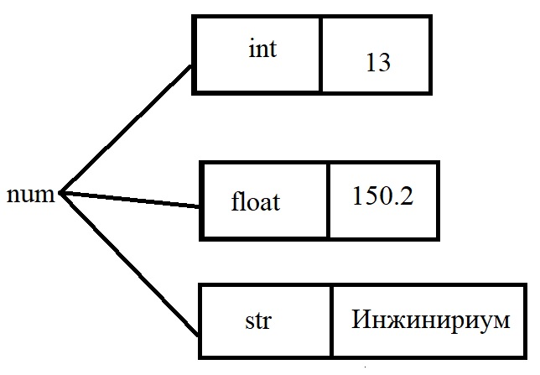
Динамическая типизация
Когда мы присваиваем какое-то значение переменной, то это значение сохраняется в отдельной ячейки, которая состоит из двух значений. Это тип данных и само значение переменной, а переменная - ссылка на эту ячейку данных
>>> num = 13
>>> num = 150.2
>>> num = “Инжинириум”

Slide 10
Тип данных bool

Slide 11
Тип данных bool
Логический тип представлен двумя постоянными значениями False и True. Значения используются для представления истинности и являются результатом использования операторов сравнения и логических операций
# Значение True
my_bool_true = True my_bool_true = bool(10) my_bool_true = bool('some')
# Значение False my_bool_false = False my_bool_false = bool(0) my_bool_false = bool('') my_bool_false = bool()

Slide 12
Операторы сравнения
Как правило, в качестве проверяемого условия используется результат вычисления одного из следующих операторов сравнения:
Меньше — условие верно, если первый операнд меньше второго: <
Больше — условие верно, если первый операнд больше второго: >
Меньше или равно: <=
Больше или равно : >=
Равенство. Условие верно, если два операнда равны: ==
Неравенство. Условие верно, если два операнда неравны: !=
Операторы сравнения в Питоне можно объединять в цепочки (в отличии от большинства других языков программирования, где для этого нужно использовать логические связки), например, a == b == c или 1 <= x <= 10.
Возвращает True или False

Slide 13
Логические операторы
В Питоне существуют стандартные логические операторы: логическое И, логическое ИЛИ, логическое отрицание.
Логическое И является бинарным оператором и имеет вид and.
Оператор and возвращает True тогда и только тогда, когда оба его операнда имеют значение True.
Логическое ИЛИ является бинарным оператоом и возвращает True тогда и только тогда, когда хотя бы один операнд равен True.
Оператор “логическое ИЛИ” имеет вид or.
Логическое НЕ (отрицание) является унарным (то есть с одним операндом) оператором и имеет вид not, за которым следует единственный операнд.
Логическое НЕ возвращает True, если операнд равен False и наоборот.
a = 10
b = 5
if a % 10 == 0 or b % 10 == 0:
print('YES')
else:
print('NO')
YES

